Slide 1
Python 강의자료01
공학정보처리 ENG1108
김 은 진

Slide 2
Computer Hardware
Computer Software
Programming Language
Data Representation
Python

Slide 3
Computer
a machine that can
receive,
store,
transform,
and output
Computer system
Hardware
Software
data of all kinds

Slide 4
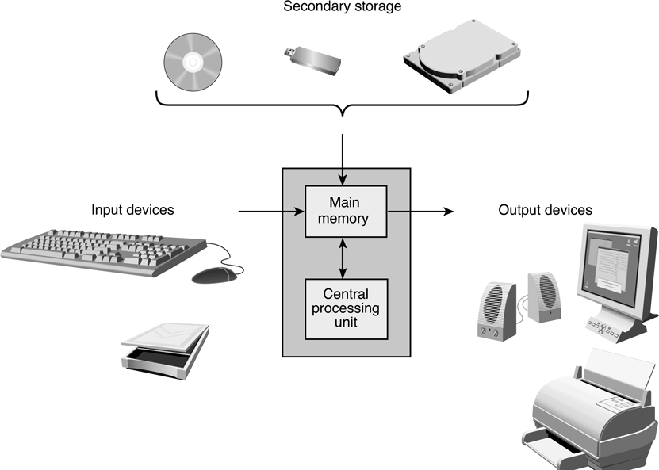
Computer Hardware
information
flow

Slide 5
Memory
Main memory stores programs, data, and results.
Secondary storage retains data even when the power to the drive is off.
Term | Abbreviation | Equivalent to | Comparison to power of 10
Byte | B | 8 bits
Kilobyte | KB | 1,024(2¹⁰)bytes | >10³
Megabyte | MB | 1,048,576(2²⁰)bytes | >10⁶
Gigabyte | GB | 1,073,741,824(2³⁰)bytes | >10⁹
Terabyte | TB | 1,099,511,627,776(2⁴⁰)bytes | >10¹²
Petabyte | PB | (2⁵⁰)bytes | >10¹⁵
Exabyte | EB | (2⁶⁰)bytes | >10¹⁸

Slide 6

Computer Software
Application Software
(Word processor, Compiler, Spreadsheet, …)
System Software
(Operation system)
Computer Hardware
Notes:
OS (Operating System)
•Takes care of the coordination of machine resources
•Has two main purposes:
•Manage machine resources, e.g., file system
•Provide tools to users, e.g., text editor, C compiler

Slide 7
Program & Algorithm
Program
a set of instructions(commands, statements) for a computer to carry out a specific task or to solve a specific problem
Algorithm
a step-by-step procedure that accomplishes a desired task

Slide 8





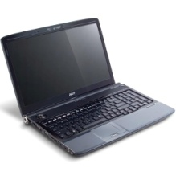


Can computers understand commands?
Computers can only execute programs written in low-level languages.
Easy to correct, maintain
Portable
Programming
Language
Natural
Language
Machine
Language
Notes:
Computer Programming Language
Machine language
Computers can only execute programs written in low-level languages.
Binary number codes understood by a specific CPU
Assembly language
Mnemonic codes that correspond to machine language instructions
High level language
Machine-independent programming language that combines algebraic expressions and English symbols
Python, FORTRAN, COBOL, LISP, C, Prolog, Ada, Smalltalk, C++, Java
Easy to correct, maintain / portable

Slide 9
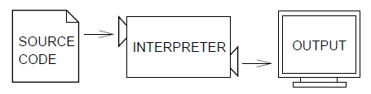
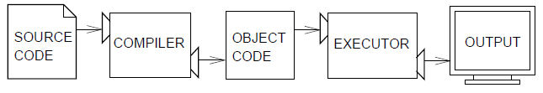
Processing high-level languages into machine languages
Python
Interpreters
Compliers
Notes:
interpreter processes the program a little at a time, alternately reading lines and performing computations.
convenient for testing small pieces of code
A compiler reads the program and translates it completely before the program starts running.
After compiling, you can execute it repeatedly without further translation.

Slide 10
Decimal, Binary, Octal & Hexadecimal numbers
Decimal number 26.625
Octal number ➔ 32.5₈
Binary number
Hexadecimal ➔ 1A.A₁₆
number
3 2 . 5
11010.1010
1 A . A

Slide 11
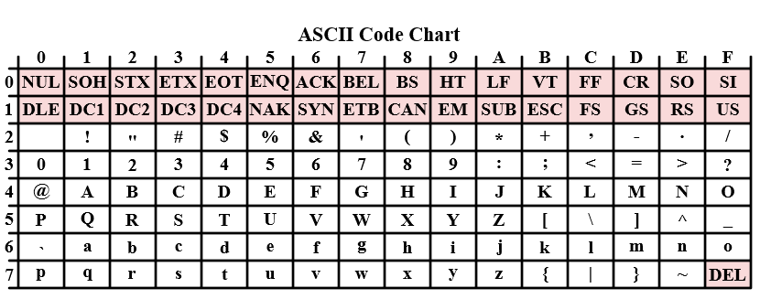
Character in ASCII Code
American Standard Code for Information Interchange
H a p p y
01001000 01100001 01110000 01110000 01111001

Slide 12
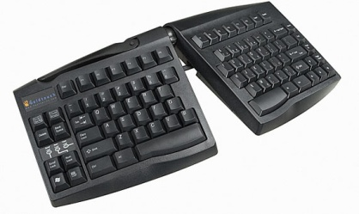

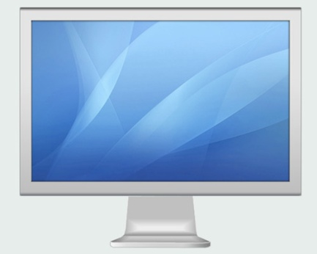
Flow of information during Program Execution
Memory
Central Processing Units
Program
(commands)
Data entered during execution
Program
input
Computed Results
Program
output

Slide 13
Python(파이썬)
Easy to learn, powerful programming language
Efficient high-level data structures
A simple but efficient approach to OOP(Object-Oriented Programming)
Scripting & RAD(Rapid Application Development)
Elegant syntax, dynamic typing, interpreted nature
In many areas on most platforms
Story behind the name
Guido van Rossum, the creator of the Python language, named the language after the BBC show “Monty Python’s Flying Circus”.
Notes:
배우기 쉽고, 강력한 프로그래밍 언어
효율적인 고수준 데이터 구조
간단하지만 효과적인 객체 지향 프로그래밍 접근법
다양한 분야, 다양한 플랫폼에서 사용
RAD(Rapid Application Development) 언어
Story behind the name
Python 창시자인 Guido van Rossum이 BBC의 Monty Python’s Flying Circus 프로그램 이름에서…

Slide 14
Features of Python
Simple
Easy to Learn
Free and Open Source
High-level Language
Portable
Interpreted
Object Oriented
Extensible
Embeddable
Extensive Libraries
https://www.python.org/
Notes:
단순함
최소화된 언어 / 딱딱한 영어 문장과 비슷 / 언어보다 문제에 집중하게 해 줌
배우기 쉬운 언어
굉장히 쉬운 문법 체계
자유, 오픈 소스 소프트웨어
FLOSS (Free/Libre and Open Source Software)
SW 복사본을 마음대로 배포 / 소스 코드가 공개되어 있어 읽고, 변경, 일부를 다른 SW에 사용 가능
좀 더 나은 파이썬 만들려는 공동체의 노력에 의해 지속적으로 개선
고수준 언어
메모리 관리 등의 저수준의 세부적인 사항 신경쓸 필요 없음
이식성
소스 공개로 여러 플랫폼 지원하도록 수정되어 옴
파이썬 프로그램 수정없이 여러 플랫폼에서 동작
GNU/Linux, Windows, FreeBSD, Macintosh, Solaris, OS/2, Amiga, ROS, AS/400,
BeOS, OS/390, z/OS, Palm OS, QNX, VMS, Psion, Acorn RISC OS, VxWorks,
PlayStation, Sharp Zaurus, Windows CE, PocketPC,
Kivy (iPhone, iPad, Android, Linux, Windows, OS X 상의 Cross Platform)
인터프리터 언어 ( ←→ 컴파일러 언어)
파이썬 소스 코드 → 바이트 코드 → 바이너리 코드
라이브러리가 설치되어 있는지, 링크 잘 되는지 신경쓰지 않아도 됨
프로그램 복사 만으로 다른 플랫폼에서 동작
실행 속도는 컴파일러 언어로 작성한 경우보다 느릴 수 있음
객체지향 언어
절차지향 프로그래밍 + 객체지향 프로그래밍 모두 지원
(함수의 모임) (객체의 모임
객체: 데이터와 기능이 결합된 상태
다른 객체지향 언어에 비해 강력하고 쉬운 방법으로 객체지향을 지원
확장성
프로그램의 일부의 빠른 속도 실행이나 소스 코드 비공개를 원하면
C나 C++로 작성하고, 파이선 프로그램에서 읽어들여 사용가능
포함성
C/C++ 프로그램에 파이썬 포함하여 프로그램 사용자들이
스크립팅 기능 사용하도록 할 수 있음
확장 가능한 라이브러리
방대한 표준 라이브러리
정규 표현식 / 자동 문서 생성 / 유닛 테스트 / threading / 데이터베이스/
웹 브라우저 / CGI / FTP / 전자메일 / XML / XML-RPC / HTML / WAV 파일
암호화 알고리즘 / GUI / 여러 시스템 관련 기능
Python Package Index (54272개의 다양한 공개 라이브러리)

